Slide 1
Tiết 30: Bài 10: Quyền và nghĩa vụ của công dân trong gia đình

Slide 2
1
KHỞI ĐỘNG

Slide 3
https://www.youtube.com/watch?v=nF1usARXKTI
Hãy chia sẻ cảm xúc của em khi nghe/ hát bài hát “Cho con”.
Ca khúc có giai điệu sâu lắng, đầy xúc động, thể hiện tình cảm của cha mẹ dành cho con cái. Cha mẹ sẽ làm tất cả vì con thân yêu.

Slide 4
2
KHÁM PHÁ

Slide 5

1. Khái niệm và vai trò của gia đình

Slide 6
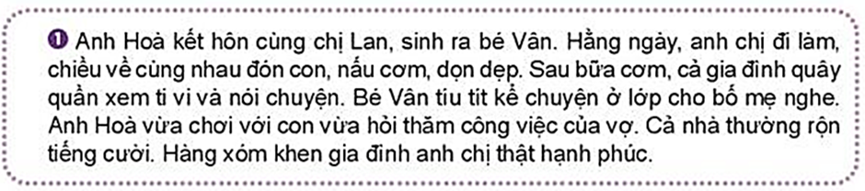
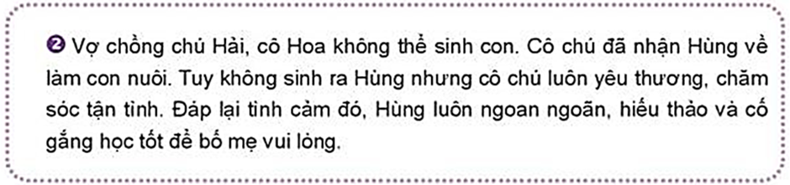
Em hãy đọc các trường hợp dưới đây và trả lời câu hỏi:
a) Hãy cho biết mối quan hệ của mọi người trong các trường hợp trên.
b) Em hiểu thế nào là gia đình?

Slide 7
a) Hãy cho biết mối quan hệ của mọi người trong 2 trường hợp trên.
Trường hợp 1: Mọi người có quan hệ huyết thống
Trường hợp 2: Mọi người có quan hệ nuôi dưỡng
b) Em hiểu thế nào là gia đình?
Gia đình là tập hợp những người gắn bó với nhau do hôn nhân, quan hệ huyết thống; quan hệ nuôi dưỡng làm phát sinh các quyền và nghĩa vụ giữa họ với nhau theo quy định của Luật Hôn nhân và Gia đình.

Slide 8
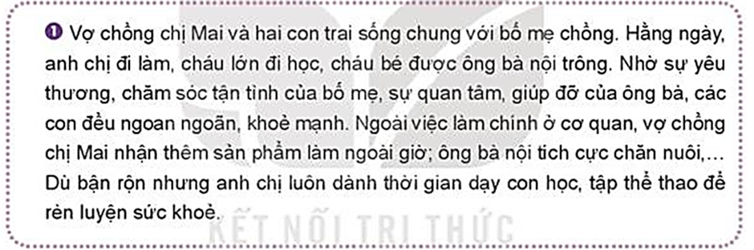
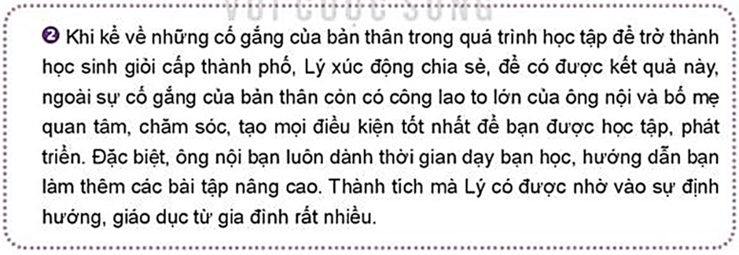
Em hãy đọc các trường hợp dưới đây và trả lời câu hỏi:

Slide 9
a) Em hãy cho biết vai trò của gia đình qua các trường hợp trên
Vai trò:
- Trường hợp 1: Duy trì nòi giống, gắn bó, liên kết các thành viên thường xuyên, lâu dài và bền vững; là tổ ấm đem lại hạnh phúc cho cá nhân.
- Trường hợp 2: Nuôi dưỡng, giáo dục con, cháu
b) Kể thêm các vai trò khác của gia đình mà em biết
Một số vai trò khác của gia đình mà em biết:
- Là trường học đầu tiên giáo dục đạo đức, trí tuệ, thẩm mĩ và thể chất.
- Là chỗ dựa vật chất và tinh thần vững chắc của mọi thành viên
- Là yếu tố tác động đến tâm lý và lối sống của các thành viên trong gia đình.
- Mang đến sự ấm áp và niềm vui đồng thời xoa dịu những nỗi đau
- Là nơi đem lại niềm vui sống vào tuổi xế chiều.

Slide 10
1. Khái niệm và vai trò của gia đình
a. Khái niệm.
Gia đình là tập hợp những người gắn bó với nhau do hôn nhân, quan hệ huyết thống hoặc quan hệ nuôi dưỡng làm phát sinh các quyền và nghĩa vụ giữa họ với nhau theo quy định của Luật Hôn nhân và Gia đình.
b. Vai trò của gia đình.
Gia đình có vai trò:
- Duy trì nòi giống, kinh tế
- Tổ chức đời sống gia đình
- Nuôi dưỡng và giáo dục con, cháu
- Góp phần phát triển xã hội
- Là chỗ dựa tinh thần mỗi khi gặp khó khăn.

Slide 11
3
LUYỆN TẬP

Slide 12
Bài tập 1:Em đồng tình hay không đồng tình với ý kiến nào dưới đây? Vì sao?
a) Nếp sống của gia đình có vai trò quan trọng trong sự hình thành và phát triển nhân cách của trẻ
a) Đồng tình. Bởi vì gia đình là nhân tố đầu tiên chỉ bảo, dạy dỗ cho các em hành vi ứng xử theo chuẩn mực và các giá trị tốt đẹp của xã hội : “Học ăn, học nói, học gói, học mở .. Ăn trông nồi, ngồi trông hướng.. Trên kính duới nhường.. ” Chính vì vậy hành vi đầu đời của các em có dấu ấn sâu sắc của gia đình. Trẻ em có hành vi tốt hay xấu trước hết và chủ yếu là do nếp sống của gia đình tạo nên.

Slide 13
b) Cha mẹ có quyền phân biệt đối xử giữa các con.
b) Không đồng tình. Cha mẹ có quyền nghĩa vụ không phân biệt đối xử giữa các con
c) Giáo dục trẻ em là công việc của nhà trường
c) Không đồng tình. Giáo dục trẻ em là công việc của gia đình và nhà trường.Gia đình là cái nôi giáo dục đầu tiên, giai đoạn sau các em tiếp tục được sự giáo dục của nhà trường.

Slide 14
4
VẬN DỤNG

Slide 15
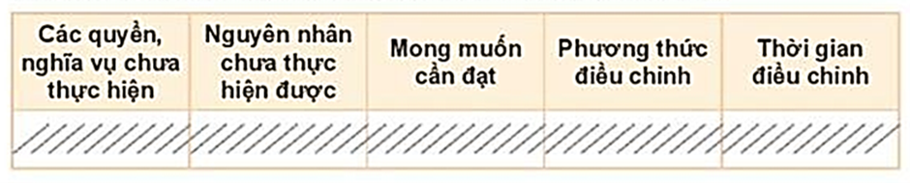
Em hãy lập và thực hiện bản kế hoạch điều chỉnh những việc làm của mình cho đúng với nghĩa vụ công dân trong gia đình theo gợi ý dưới đây:

